Slide 1
Digital factory
Statistiques: le digital au Maroc

Slide 2
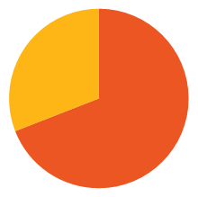
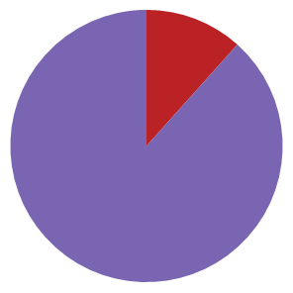
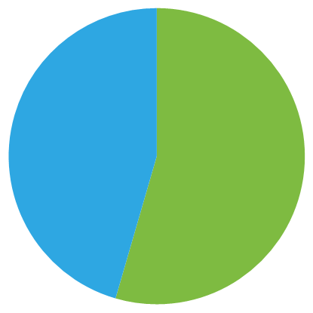
Statistiques

Slide 3




Connectivité au maroc (janvier 2018)
63%
+12%
57%
2h53
Marocains connectés
Evolution annuelle
Smartphones (25% sur laptop et 14% sur tablette)
Utilisation d’internet / Jour (dont 2h24 sur les réseaux sociaux)
Selon une étude de Hootsuite et We Are Social

Slide 4




Utilisation d’internet au Maroc (janvier 2018)
39%
38%
28%
12%
21%
Vidéos
Réseaux Sociaux
Recherche
Jeux
Informations sur produits
Selon une étude de Hootsuite et We Are Social

Slide 5



Attitude vis-à-vis du digital (janvier 2018)
86%
68%
74%
Préfèrent compléter des opérations de manière digitale
Pensent que la technologie apporte plus d’opportunités que de risques
Utilisent internet tout les jours
Selon une étude de Hootsuite et We Are Social

Slide 6


Bancarisation au Maroc (2014)
41%
53%
28%
Utilisation d’un produit financier formel
Utilisation d’un produit financier formel (dans les zones urbaines)
Possession d’un compte bancaire
Selon les chiffres de la banque mondiale de 2014
Les chiffres de Bank Al Maghreb annoncent 70% de bancarisation en 2017 (ne tient pas compte des doublons)

Slide 7


Données démographiques Maroc (2014)
30 ans
60%
Age moyen des marocains
Population Urbaine
Selon les chiffres du HCP de 2014

Slide 8
Stratégie digitale maroc

Slide 9

Plan maroc numérique 2020
I. Accélérer la transformation numérique du Maroc
1. e-Gouvernement
2. Résorption de la fracture numérique
3. Transformations sectorielles intégrées
II. Faire du Maroc un hub numérique régional
4. Relance stratégique forte su BPO sur l’Europe
5. Hub numérique Afrique Francophone
6. Ecosystème Numérique National
III. Créer une place numérique Maroc
7. Infrastructure Datacom
8. Force de frappe RH Maroc- Afrique
9. Réglementation numérique et Doing It

Slide 10



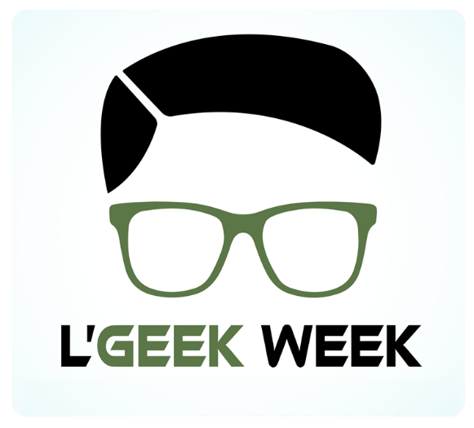



Evènements autour du digital au maroc

Slide 11
Réalisation des banques marocaines 2017

Slide 12







Réalisations des banques 2017
Nombre d’agences
PNB et croissance
Orientation stratéqique
Source
9 millions de clients (groupe)
4 306 agences dans 26 pays
3 407 points de distribution
21,6MM PNB consolidé (+10%)
+ 5,3% crédits + 8,8% dépôts
43% parts de la banque digitale / les transactions
28,3% parts de marché dans le paiements électroniques
Energies 2020: positionner AWB comme la banque relationnelle de référence, capitaliser sur digital et Big Data
Communiqué Résultats au 31 décembre 2017
5,8 millions de clients (+6%)
4 392 points de distribution
1 400 agences
16,4MM PNB consolidé (+4,5%)
+ 13% crédits*
+ 22% dépôts*
Plan Élan 2020 (transformation digitale, renforcement à l’international, développement du portefeuille d’activités..)
Cahiers financiers 2017
*Résultats 1er semestre 2017
2 millions de clients
690 agences
13,4MM PNB consolidé (+3%)
+ 5% crédits
+ 2,2% dépôts
Plan stratégique 2016-2020 (l’extension du réseau du groupe au Maroc en Afrique, renforcement de la croissance et le développement des synergies intra-groupe)
Communication financière résultats au 31 déecembre 2017
370 agences
3,02MM PNB consolidé (+4,5%)
+ 2,8% crédits
- 0,5% dépôts
Plan horizon 2020 (vision orientée client, le développement du digital et l’amélioration de l’efficacité opérationnelle)
Communication financière chiffres clés au 31 décembre 2017
800 000 clients (actifs)
338 agences
2,9MM PNB consolidé (+0,9%)
+ 8,8% crédits
+ 4 % dépôts
Ambition stratégique 2020 (groupe agricole) (révolution digitale, renforcement de la dynamique de croissance, amélioration de l’efficacité industrielle…)
Livret financier
résultats au 31 décembre 2017
617 400 clients (actifs)
257 agences et 285 GAB
2MM PNB consolidé (+10,2%)
+ 9,9% crédits
+ 12,3 % dépôts
Plan stratégique 2016-2020 ( Innovation, extension réseau, diversification du portefolio des produits, développement banque entreprise…)
Communication financière résultats au 31 décembre 2017
10 agences et 30 GAB
65M PNB consolidé (+43%)
+ 23% crédits
+ 27% dépôts
Plan de développement 2016-2020 (qualité de servie, innovation, développement des activités…)
Communication financière résultats au 30 juin 2017

